Slide 1

Fast approximate energy minimization via graph cuts
Y Boykov, O Veksler, R Zabih
Computer Science Department, Cornell University, Ithaca, NY, USA
汇报人：2190400223赵玉晨

Slide 2



Slide 3
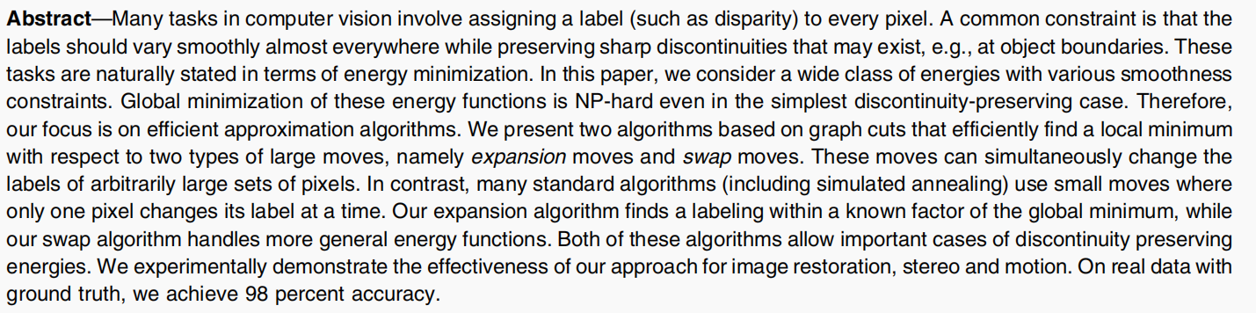
摘要
1.每个像素指定一个标签（如视差，灰度），这些量都有着共同的特征：分块平滑（piecewise smoothness）。意味着两个方面：这些量在块的内部变化平滑，在块与块之间（物体边界）变化很大。
2.任务：能量最小化的方式（NP-hard）
3.两种基于图割的算法（找到局部极小值）：expansion moves and swap moves

Slide 4
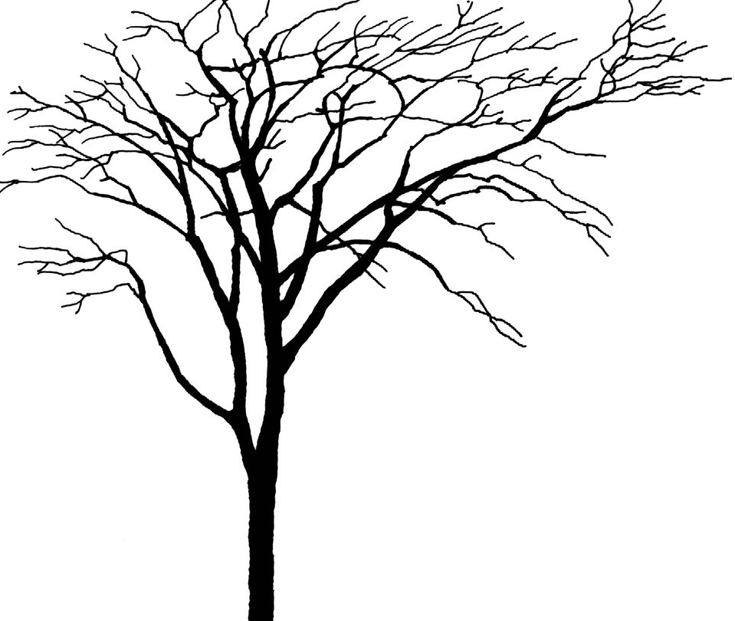


算法
结果
图割

Slide 5

Graph Cuts

Slide 6
Graph cuts是一种十分有用和流行的能量优化算法，在计算机视觉领域普遍应用于前背景分割（Image segmentation）、立体视觉（stereo vision）、抠图（Image matting）等。Graph Cuts理论最早是出现在流网络优化领域的，比如说水管网络，通信传输网络，城市车流网络等。此时的Graph Cuts算法是用来确定网络流的最小分割，即寻找一个容量最小的边的集合，去掉这个集合中的所有边就可以阻挡这个网络了。通常所说的Graph Cuts算法是指的采用最大流-最小分割来优化的模型。

Slide 7
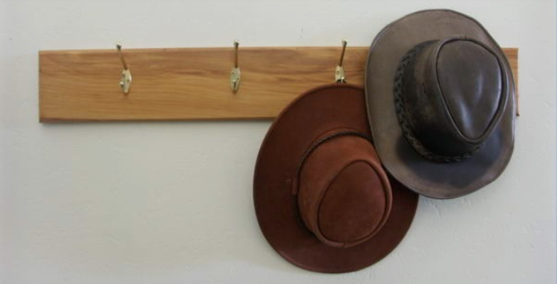
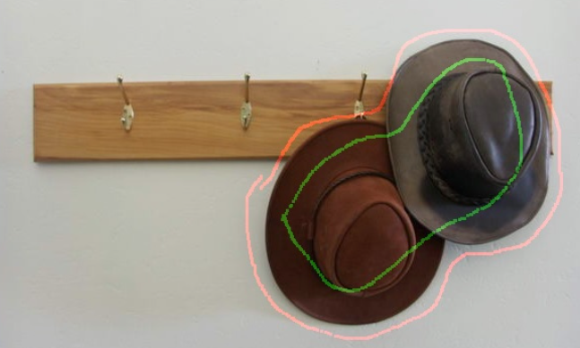
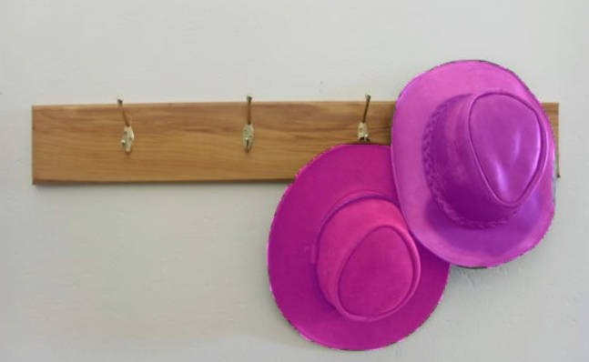

Slide 8
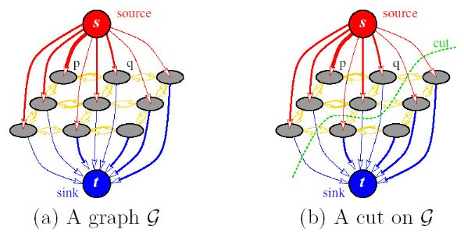

Slide 9
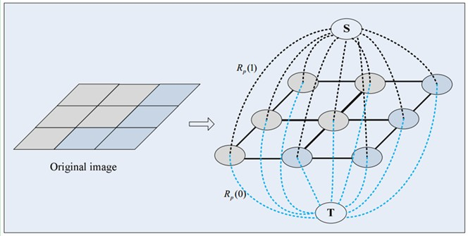
Interactive graph cuts for optimal boundary & region segmentation of objects in ND images

Slide 10

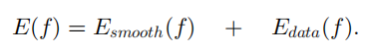
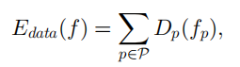
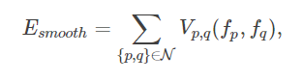
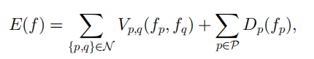

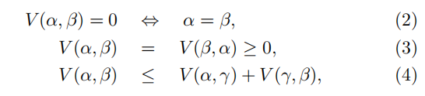
满足3条：度量（metric）
满足前2条：半度量（semi-metric）

Slide 11
两种算法

Slide 12
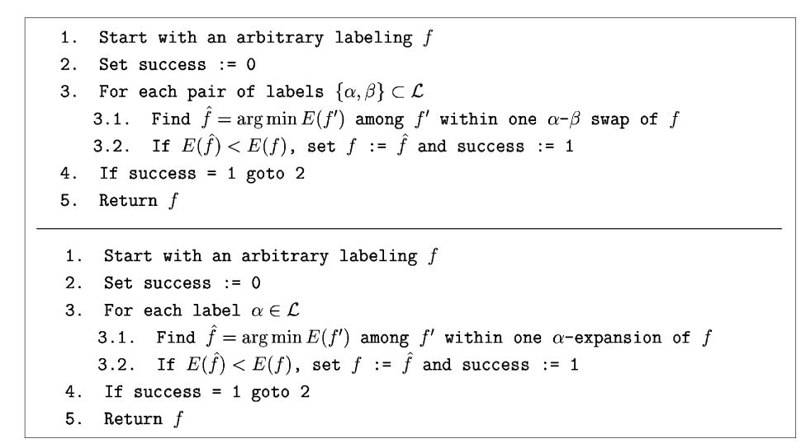

Slide 13
（a）α−βswap算法流程
1. 开始任意设置标签f（labeling）
2. 设置success=0；
3. 对于任意的{α ， β }⊂ L
3.1 对于α−β swap对应的所有的f ′ ，寻求能量极小值对应的f ^=argminE （ f ′ ）
3.2 如果E ( f ^ ) < E ( f ) , 则f ： = f ^ ，success：=1
4. 如果success=1，返回第二步循环
5. 返回f作为最终结果
（b）α−expansion算法流程
1. 开始任意设置标签f（labeling）
2. 设置success=0；
3. 对于任意的α⊂ L
3.1 对于α−expansion对应的所有的f ′ ，寻求能量极小值对应的f ^=argminE （ f ′ ）
3.2 如果E ( f ^ ) < E ( f ) , 则f ： = f ^ ，success：=1
4. 如果success=1，返回第二步循环
5. 返回f作为最终结果

Slide 14
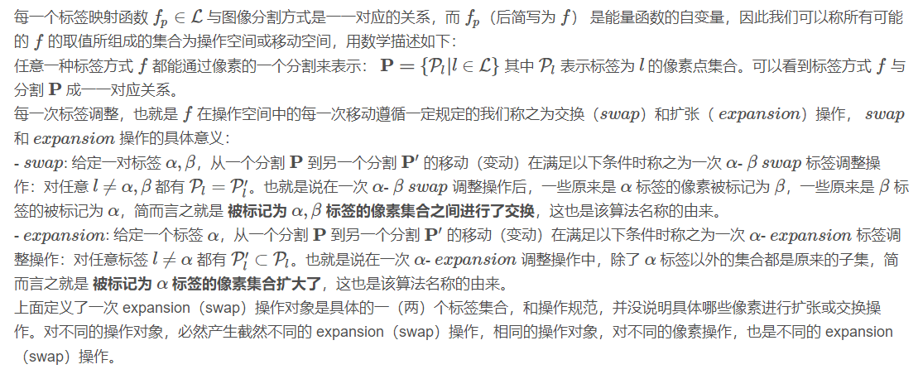

Slide 15
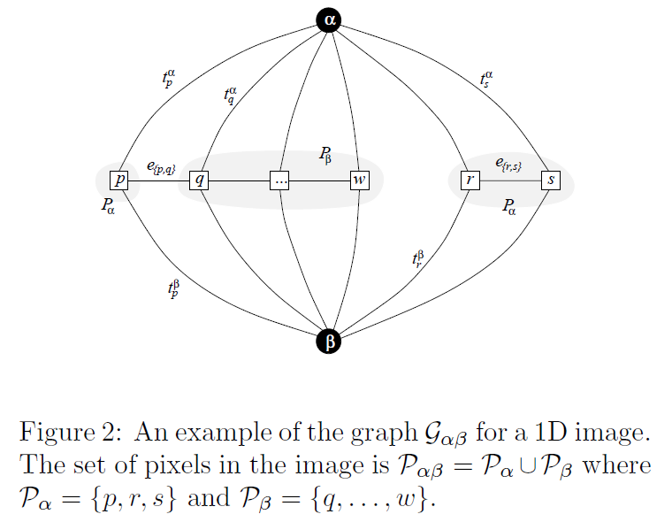
α−β swap

Slide 16
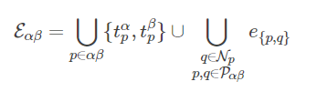
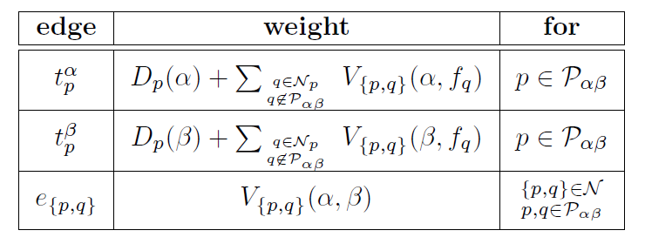
α−β swap

Slide 17
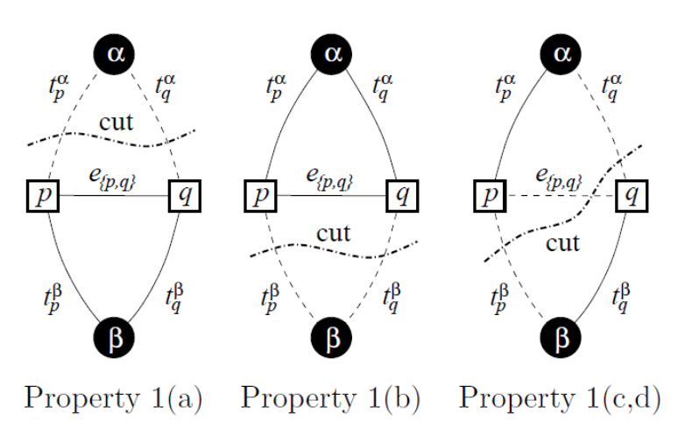

Slide 18
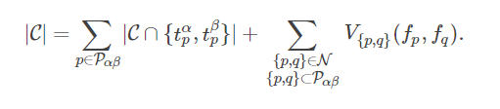
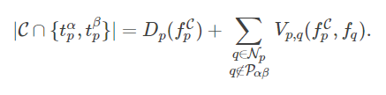
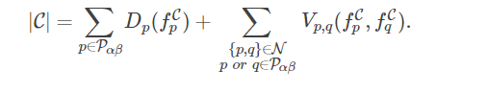
图 Gαβ 上的一个割 C与 f上的一次 α- β swap 成一一对应关系。并且，割的费用 |C|=E(fC)+constant|C|。

Slide 19
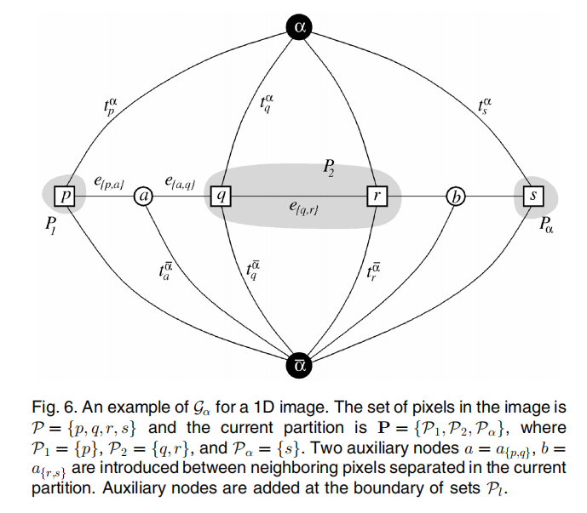
α−expansion

Slide 20
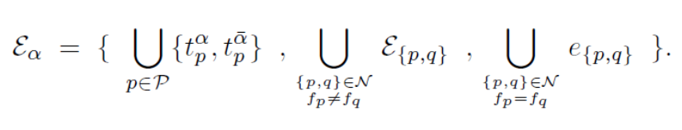
与swap不同
- 在相邻且具有不同标签顶点间添加额外的辅助节点 a{p,q}，也就是在分割边界上需要辅助节点，
- 图在整幅图像的所有像素点上构造，
一
二
- 相应的对于辅助节点我们需要添加额外的三条辅助边，分别与两个边界点和 α¯α¯ 相连，并且在构造权重时使得他们之间满足三角不等式。
三
四

Slide 21

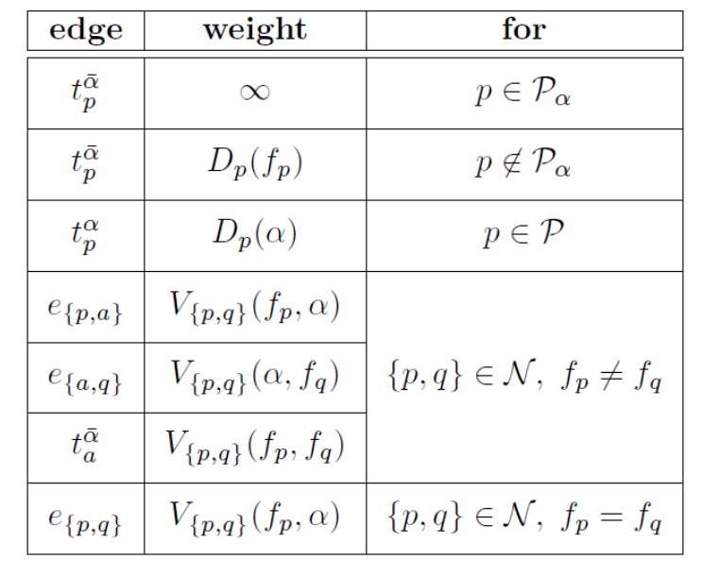

Slide 22
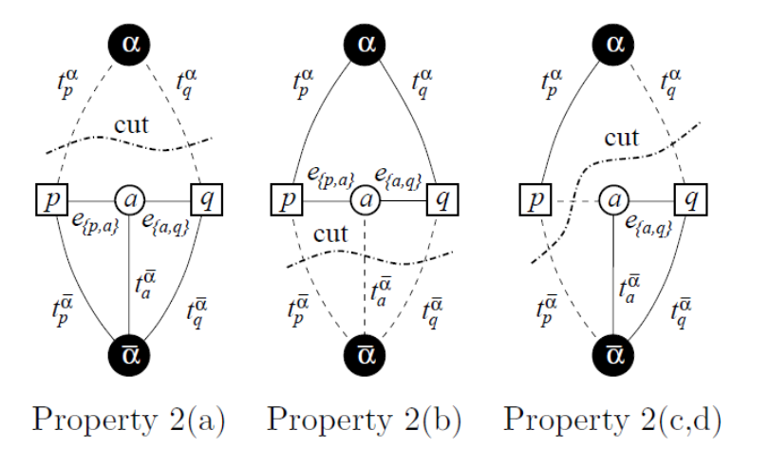

Slide 23
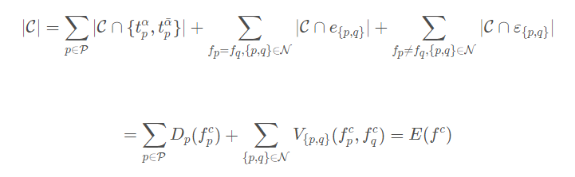

Slide 24
结果

Slide 25
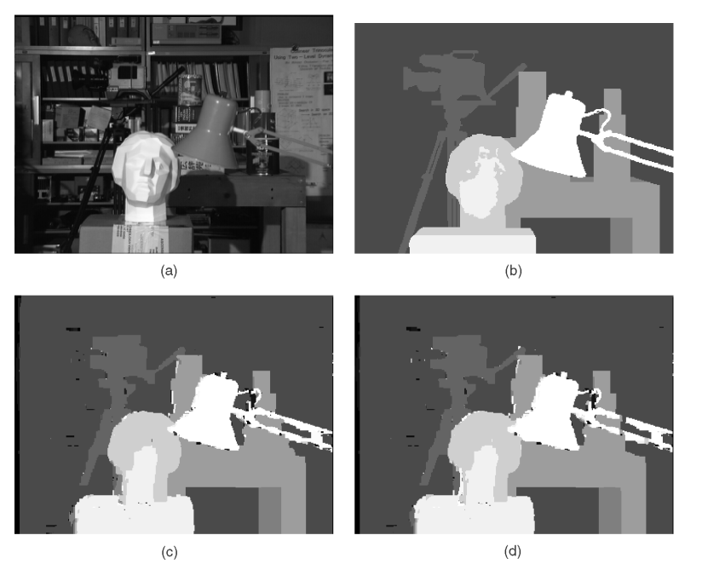

Slide 26
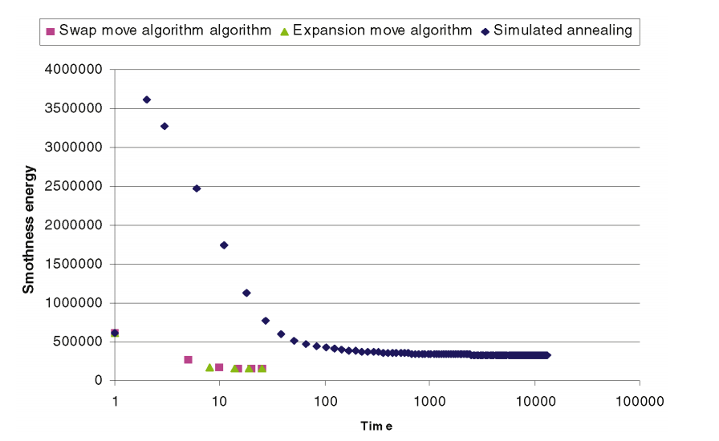
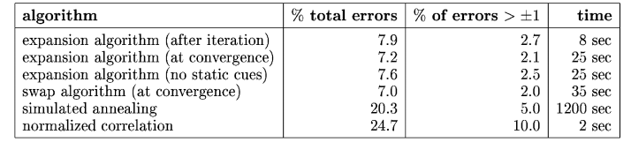

Slide 27

THANKS!
See you

